Slide 1
Enunț
Pentru aprovizionarea a n zone defavorizate cu produse de bază, se formează un convoi umanitar, tren avînd n vagoane. Trenul va vizita succesiv fiecare zonă unde va descărca materialele prevăzute pentru acea zonă. Materialele sunt ambalate în m containere speciale (m>>n). Pentru fiecare container se cunoaște masa totală. Utilizați un algoritm genetic pentru a aloca fiecare container într-un vagon, astfel încît vagoanele să fie încărcate cu mase totale cît mai apropiate. Masele containerelor pot fi preluate dintr-un fișier text. Nu se ia în considerare o limită superioară de masă pentru vagoane.

Slide 2
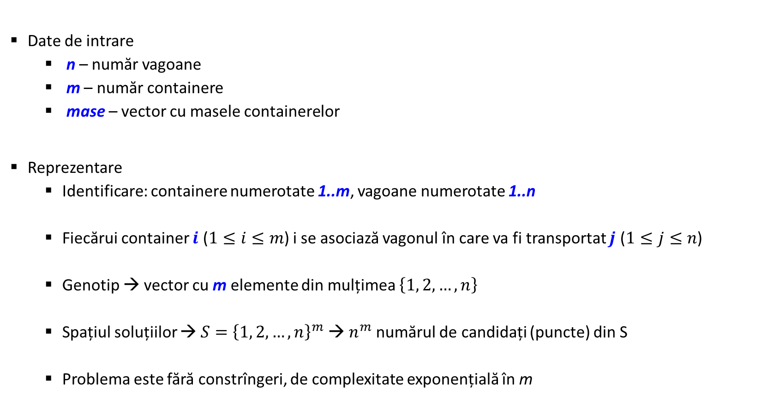
Rezolvare GA
Date de intrare
n – număr vagoane
m – număr containere
mase – vector cu masele containerelor
Reprezentare
Identificare: containere numerotate 1..m, vagoane numerotate 1..n
Fiecărui container $i$ ($1≤i≤m$) i se asociază vagonul în care va fi transportat $j$ ($1≤j≤n$)
Genotip → vector cu m elemente din mulțimea $\left\{1, 2,…,n\right\}$
Spațiul soluțiilor → ${S=\left\{1, 2,…,n\right\}}^{m}$ → $n^{m}$ numărul de candidați (puncte) din S
Problema este fără constrîngeri, de complexitate exponențială în m

Slide 3
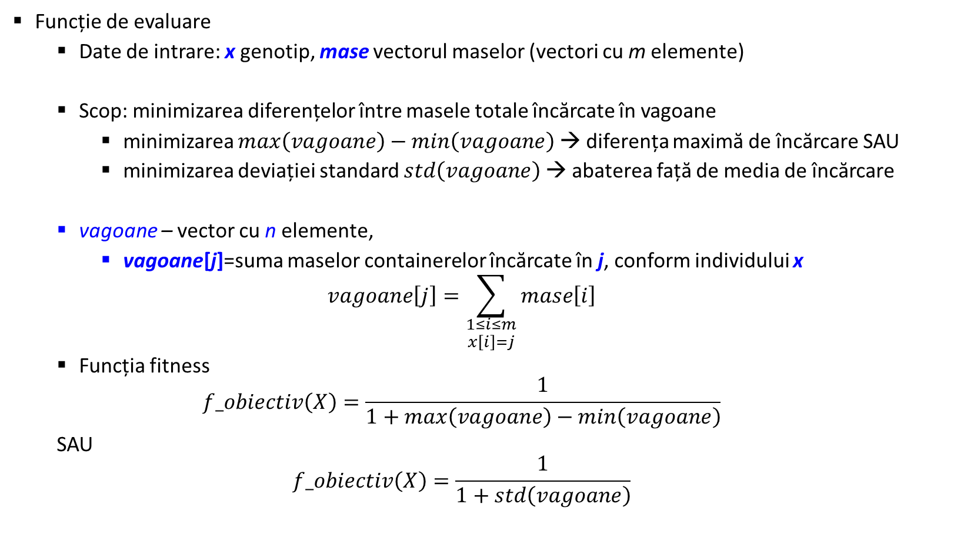
Rezolvare GA
Funcție de evaluare
Date de intrare: x genotip, mase vectorul maselor (vectori cu m elemente)
Scop: minimizarea diferențelor între masele totale încărcate în vagoane
minimizarea $max\left(vagoane\right)−min\left(vagoane\right)$ → diferența maximă de încărcare SAU
minimizarea deviației standard $std\left(vagoane\right)$ → abaterea față de media de încărcare
vagoane – vector cu n elemente,
vagoane[j]=suma maselor containerelor încărcate în j, conform individului x
$$vagoane\left[j\right]=\sum_{\begin{aligned}1≤i≤m \\ x\left[i\right]=j\end{aligned}}{mase\left[i\right]}$$
Funcția fitness
$$f_obiectiv\left(X\right)=\frac{1}{1+max\left(vagoane\right)−min\left(vagoane\right)}$$
SAU
$$f_obiectiv\left(X\right)=\frac{1}{1+std\left(vagoane\right)}$$

Slide 4
Rezolvare GA
Modelul de populație
generațional (problema NP-completă, funcția fitness ușor de evaluat)
populații cu dimensiune constantă, dim
Generare populație inițială
Aleator uniform, din spațiul soluțiilor
Selecția părinților
Model generațional → din dim indivizi în populația curentă selectăm dim părinți
Funcția obiectiv este cu valori strict pozitive → mecanismul SUS cu distribuția de probabilitate FPS cu sigma-scalare
Selecția generației următoare
Model generațional cu limita de vîrstă 1 plus elitism

Slide 5
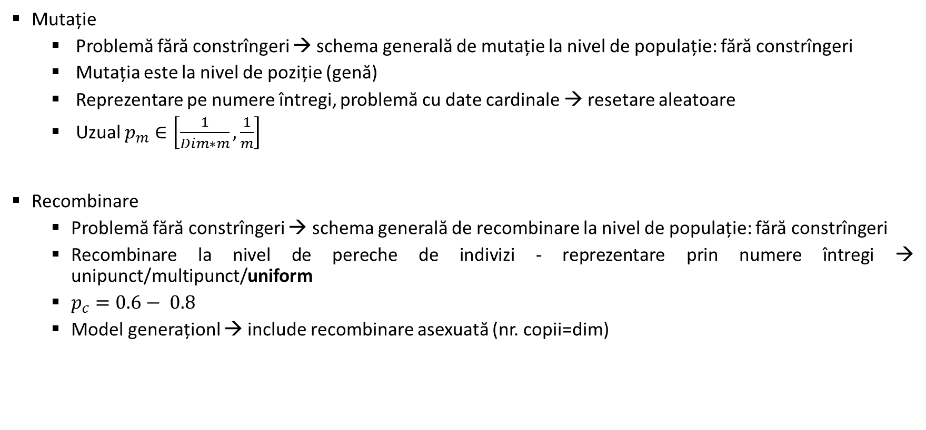
Rezolvare GA
Mutație
Problemă fără constrîngeri → schema generală de mutație la nivel de populație: fără constrîngeri
Mutația este la nivel de poziție (genă)
Reprezentare pe numere întregi, problemă cu date cardinale → resetare aleatoare
Uzual $p_{m}∈\left[\frac{1}{Dim∗m},\frac{1}{m}\right]$
Recombinare
Problemă fără constrîngeri → schema generală de recombinare la nivel de populație: fără constrîngeri
Recombinare la nivel de pereche de indivizi - reprezentare prin numere întregi → unipunct/multipunct/uniform
$p_{c}=0.6− 0.8$
Model generaționl → include recombinare asexuată (nr. copii=dim)

Slide 6
Rezolvare GA
Condiția de terminare
un număr maxim de iterații
în populația curentă toți indivizii au aceeași calitate
pe parcursul ultimelor k generații nu a fost îmbunătățită valoarea maximă a funcției calitate
Rezultat calculat → cel mai bun individ din populația finală

